Slide 1


MODISH SERVICE PRIVATE LIMITED
PrCB approved by Yoga Certification Board (Ministry of AYUSH, Govt of India)

Slide 2
About MSPL- PERSONNEL CERTIFICATION BODY
MODISH SERVICE PRIVATE LIMITED, YOGA CERTIFICATION BOARD (AYUSH Ministry, Govt of India) द्वारा approved PrCB (Personnel Certification Body) है..
YCB (Yoga Certification Board), योग प्रमरण बोर्ड की स्थापना , मोरारजी देसाई , राष्ट्रीय योग संसथान , आयुष मंत्रालय , भारत सरकार (AYUSH Ministry, Govt of India) के तत्वाधान में मार्च, 2018 में की गई थी , जून 2018 में काम करना शुरू किआ |
www.msplyoga.com
www.yogsansthan.com

Slide 3
MSPL के उद्देश्य:
विभिन्न भारतीय योग परंपराओं को बनाए रखना और बढ़ावा देना।(Certification of Yoga Professionals.)
योग की गुणवत्ता और मानकों को बनाए रखने के लिए निर्णय में निष्पक्ष और स्वतंत्र।
भारत भर में कार्यशालाओं, सेमिनारों का संचालन करना।
योग में उभरती प्रवृत्तियों पर प्रयोग और शोध करना।

Slide 4
Yoga Certification Courses
Yoga Volunteer - (36 hour)
Yoga Protocol Instructor - (200 hour/ 3 month )
Yoga Wellness Instructor - (400 hour / 6 month)
Yoga Teacher and Evaluator - (800 hour/ 15 Month)
Yoga Master - (1600 hour)
Assistant Yoga Therapist - (400 hour / 6 month)
Yoga Therapist - (800 hour /15 month)

Slide 5
Type of Certificate, Eligibility and where we use the Certificate
S.N. | Types of Certification ( प्रमाणपत्र के प्रकार ) | Eligibility criteria ( पात्रता मापदंड ) | प्रमाणपत्र धारक इसका उपयोग कहां करें
1 | Yoga Volunteer ( योग स्वयंसेवक ) | सभी के लिए खुला हैं, सभी व्यक्ति कर सकते हैं और प्रशिक्षण कार्यक्रम में भाग लें सकते हैं। | classes in the park , योग के लिए समूह कक्षाएं, अंतर्राष्ट्रीय योग दिवस पर
2 | Yoga Protocol Instructor ( योग प्रोटोकॉल प्रशिक्षक) | 10वीं कक्षा प्रमाण पत्र/किसी माध्यमिक विद्यालय से मान्यता प्राप्त बोर्ड या समकक्ष Open Candidates: There are no eligibility criteria for Candidates | अंतर्राष्ट्रीय योग दिवस पर , पार्क, सोसायटी, सरकारी नौकरी,आदि,रोगों की रोकथाम और स्वास्थ्य का प्रचार।
3 | Yoga Wellness Instructor ( योग कल्याण प्रशिक्षक ) | 12वीं कक्षा प्रमाण पत्र/किसी माध्यमिक विद्यालय से मान्यता प्राप्त बोर्ड या समकक्ष Open Candidates: There are no eligibility criteria for Candidates | अंतर्राष्ट्रीय योग दिवस, पार्क, सोसायटी, सरकारी नौकरी,आदि,रोगों की रोकथाम और स्वास्थ्य का प्रचार,स्कूलों में योग प्रशिक्षक।

Slide 6
4 | Yoga Teacher and Evaluator ( योग शिक्षक और मूल्यांकनकर्ता ) | उम्मीदवार को स्नातक होना चाहिए किसी मान्यता प्राप्त Open Candidates: There are no eligibility criteria for Candidates | सरकारी नौकरी ,योग शिक्षण संस्थानों में मास्टर ट्रेनर,योग प्रशिक्षण पाठ्यक्रम और प्रशिक्षण कार्यक्रम। मूल्यांकनकर्ता के रूप में भी कार्य कर सकते हैं, और योग के निर्धारक स्टूडियो, संस्थान, कॉलेज/ विश्वविद्यालय / उच्च शिक्षा संस्थान में पढ़ा सकते हैं।
5 | Yoga Master ( योग मास्टर ) | विश्वविद्यालय से या इसके समकक्ष। Open Candidates: There are no eligibility criteria for Candidates | सरकारी नौकरी , योग मास्टर के रूप में कार्य कर सकते हैं /योग शिक्षा सभी के लिए मूल्यांकन कर सकते हैं ,और एक मार्गदर्शक के रूप में कार्य कर सकते हैं ।
6 | Assistant Yoga Therapist ( सहायक योग चिकित्सक ) | 10+2 Open Candidates: There are no eligibility criteria for Candidates | सरकारी नौकरी, प्रमाणित चिकित्सक या प्रमाणित योग चिकित्सक कि देखरेख में काम कर सकते हैं और विशिष्ट विकार पर योग सलाहकार के रूप में कार्य कर सकते हैं।
7 | Yoga Therapist ( योग चिकित्सक ) | Any Degree holder Open Candidates: There are no eligibility criteria for Candidates | सरकारी नौकरी ,प्रमाणित चिकित्सक या प्रमाणित चिकित्सीय योग सलाहकार के साथ काम कर सकते हैं,

Slide 7
Fee Structure Of Yoga Professional Certification
S.No. | Yoga Course | Assessment Fees | GST (18%) | Registration Fees | Total
1 | Yoga Protocol Instructor | Rs. 2500 | Rs. 450 | Rs. 500 | Rs. 3450
2 | Yoga Wellness Instructor | Rs. 3000 | Rs. 540 | Rs. 1000 | Rs. 4540
3 | Yoga Teacher & Evaluator | Rs. 4000 | Rs. 720 | Rs. 1500 | Rs. 6220
4 | Yoga Master | Rs. 5000 | Rs. 900 | Rs. 2500 | Rs. 8400
5 | Assistant Yoga Therapist | Rs. 2500 | Rs. 450 | Rs. 1500 | Rs. 4450
6 | Yoga Therapist | Rs. 5000 | Rs. 900 | Rs. 2000 | Rs. 7900

Slide 8
Theory and Practical Marking Scenario of Yoga Professional Certification
 |  | Total Marks - 200
Sr. No | Type of Certification | Theory | Practical
1 | Yoga Volunteer
2 | Yoga Protocol Instrutor | 60 | 140
3 | Yoga Wellness Instructor | 60 | 140
4 | Yoga Teacher and Evaluator | 80 | 120
5 | Yoga Master | 120 | 80
6 | Assistant Yoga Therapist | 60 | 140
7 | Yoga Therapist | 100 | 100

Slide 9
Points To Be Noted
NOTE: रिअपीयर फीस अभी फ्री है अगर आगे बाद में कोई चेंज होता है तो आप सब लोगों को और बता दिया जाएगा।
(रिअपीयर का मतलब है कि अगर विद्यार्थी थ्योरी में फेल हुआ है तो थ्योरी की परीक्षा दोबारा दे सकता है और प्रैक्टिकल में फेल हुआ है
अगर विद्यार्थी प्रैक्टिकल में फ़ैल हुआ है तो उसे दोनों थ्योरी and प्रैक्टिकल दोबारा देना होगा|
**:उम्मीदवार के लिए पात्रता मानदंड: *** ( 1 से 5 योग शिक्षा और प्रशिक्षण ) (6 से 8 योग चिकित्सा )70% passing marks in each (Theory & Practical) and 2 hour Duration (Theory Exam) योग पेशेवरों का थ्योरी परीक्षा पेपर द्विभाषी होगा - अंग्रेजी और हिंदी ।

Slide 10
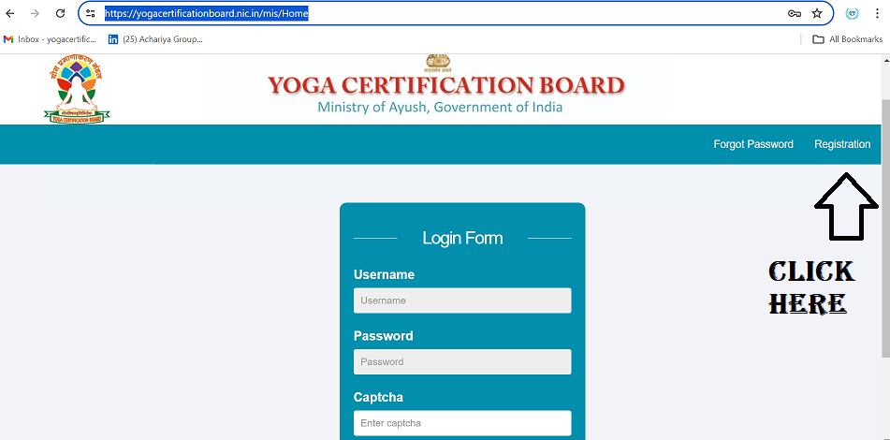
Registration Process
Go to Website : https://yogacertificationboard.nic.in/mis/Home

Slide 11
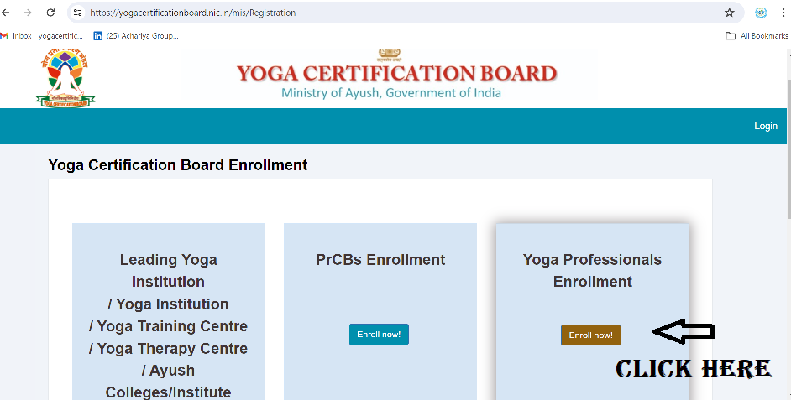

Slide 12
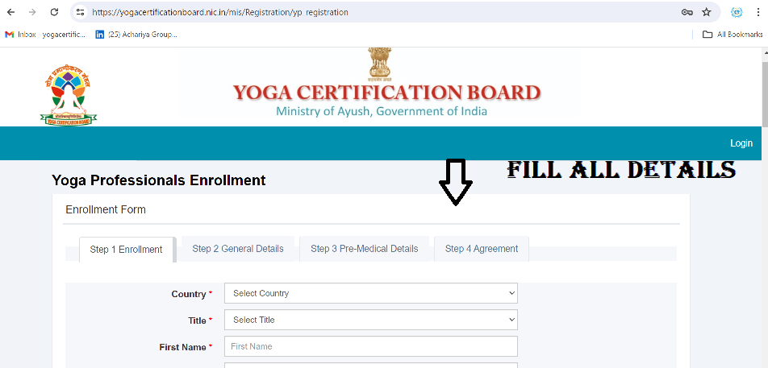

Slide 13
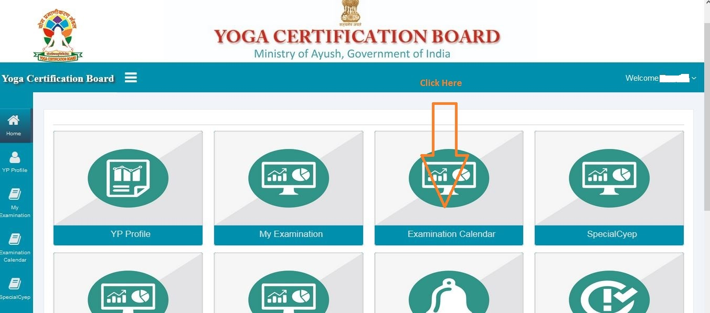

Slide 14
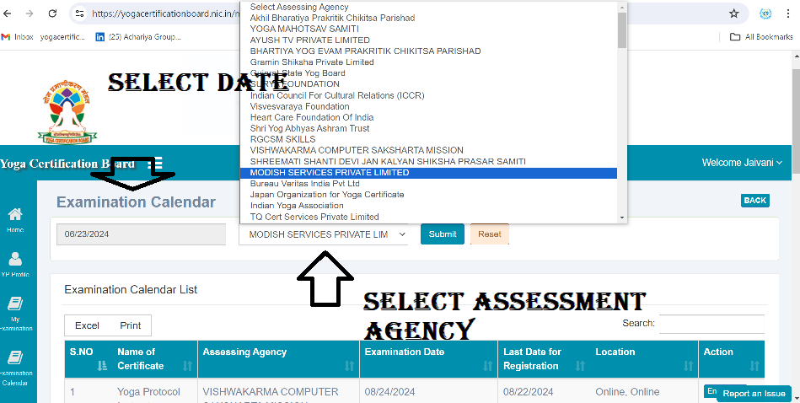

Slide 15
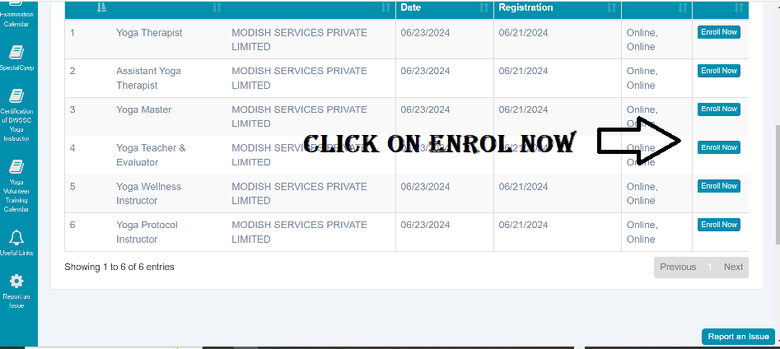

Slide 16
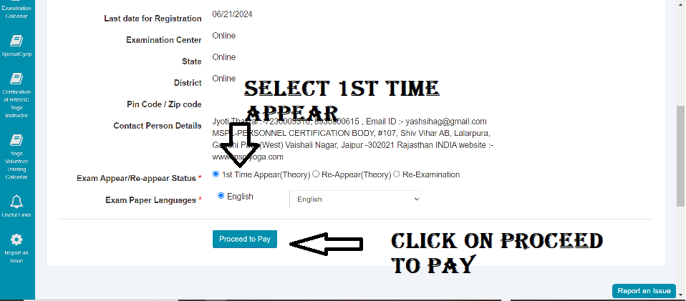

Slide 17
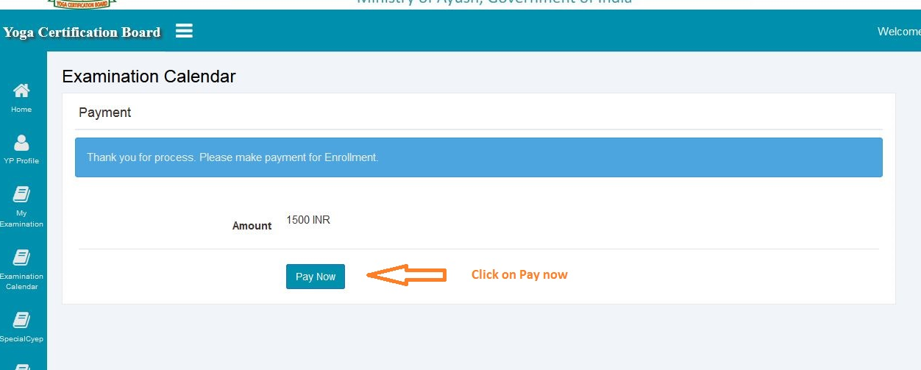

Slide 18
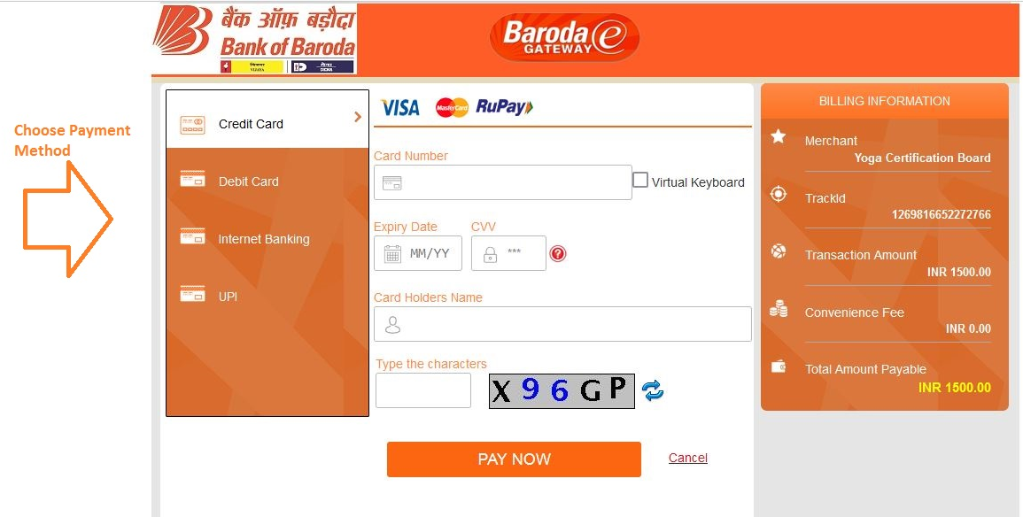

Slide 19
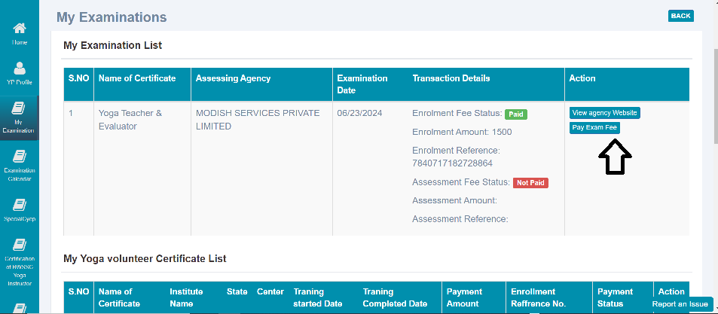

Slide 20
